Slide 1
HW6 problem 4
第一組

Slide 2
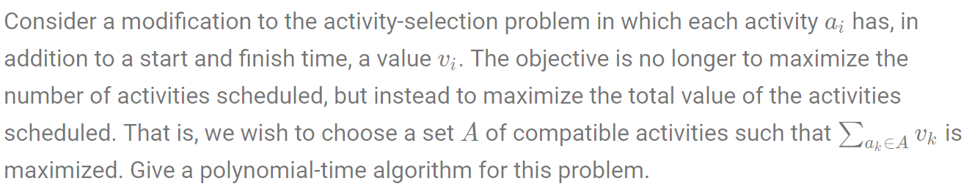

Slide 3
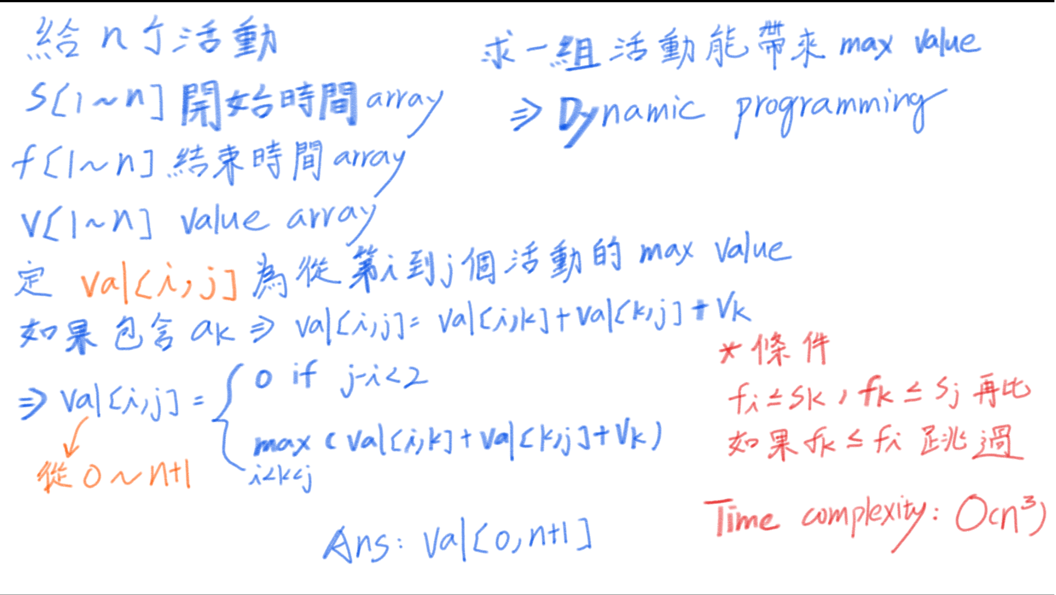

Slide 4
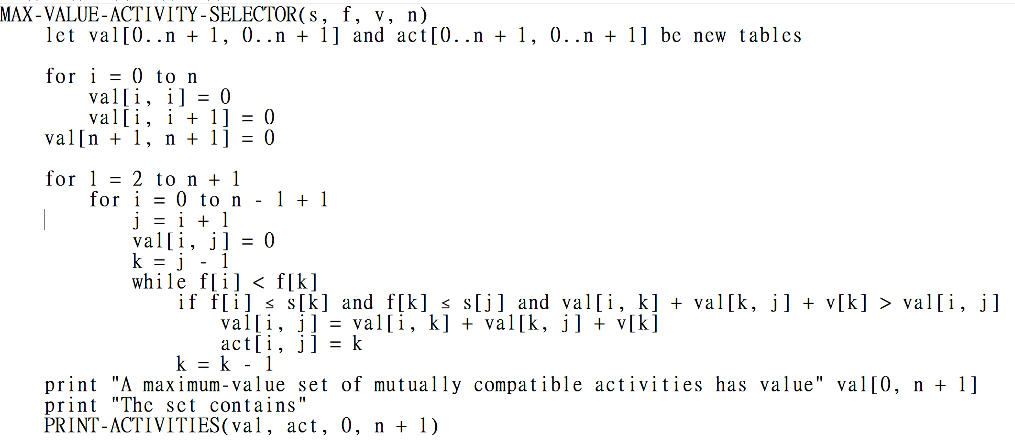

Slide 5
Thank you~

